Slide 1
TÜRKİYE VE AVRUPA BİRLİĞİ ARASINDA
SİVİL TOPLUM DİYALOĞU PROGRAMI
T.C. AVRUPA BİRLİĞİ BAKANLIĞI
Proje Uygulama Başkanlığı

Slide 2
Sivil Toplum Diyaloğu
Türkiye ve Avrupa Birliği üyesi ülkelerden sivil toplum kuruluşlarının, ortak bir konu etrafında bir araya gelerek, toplumların birbirini tanımaları, bilgi ve deneyim alışverişinde bulunmaları ve kalıcı diyalog kurmalarını sağlayan bir platform olarak 2006 yılında Avrupa Birliği Bakanlığı tarafından geliştirildi.

Slide 3
2008 2017
RAKAMLARLA DİYALOG
351 PROJE
25 ÜLKE
595 ORTAKLIK
20’DEN FAZLA DİL
42.5 MİLYON AVRO HİBE
81 İL

Slide 4
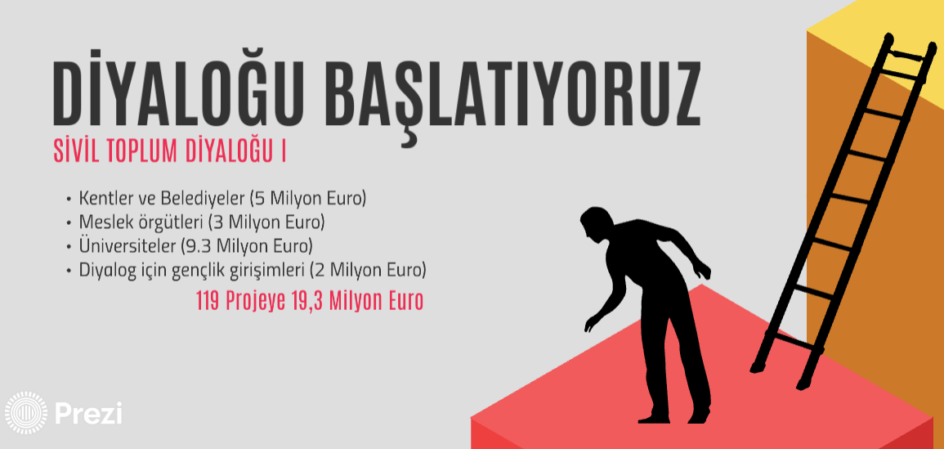
Sivil Toplum Diyaloğu

Slide 5
Sivil Toplum Diyaloğu

Slide 6
Sivil Toplum Diyaloğu

Slide 7
Sivil Toplum Diyaloğu

Slide 8
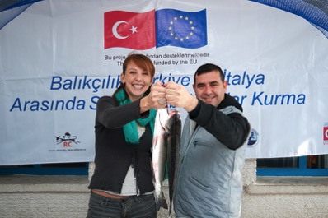
Balıkçılık: Türkiye ve İtalya Arasında Sürdürülebilir Ağlar Kurma
HİBE FAYDALANICI KURUM Ricerca E Cooperazione - İtalya
ORTAKLAR Su Ürünleri Derneği
PROJE SÜRESİ 12 Ay
BÜTÇE 171.975,60 €
PROJENİN UYGULANDIĞI ŞEHİRLER İzmir, Roma

Slide 9
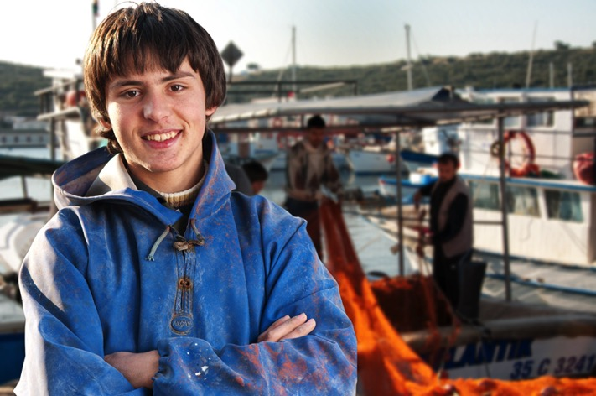
Balıkçılık: Türkiye ve İtalya Arasında Sürdürülebilir Ağlar Kurma

Slide 10
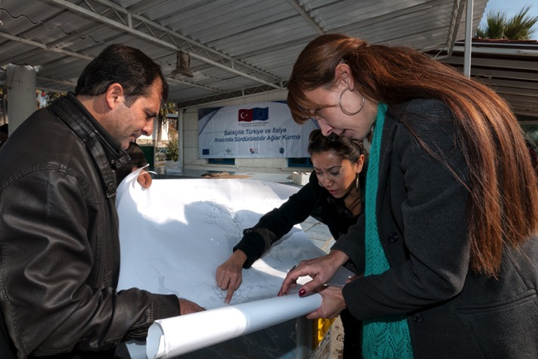
Balıkçılık: Türkiye ve İtalya Arasında Sürdürülebilir Ağlar Kurma

Slide 11
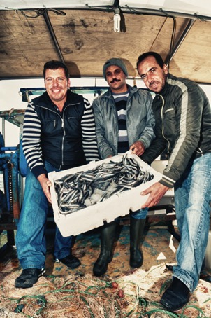
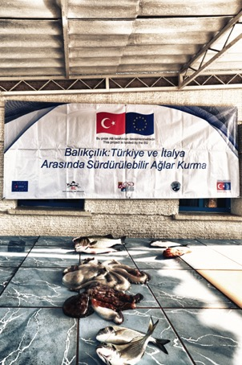
Balıkçılık: Türkiye ve İtalya Arasında Sürdürülebilir Ağlar Kurma

Slide 12
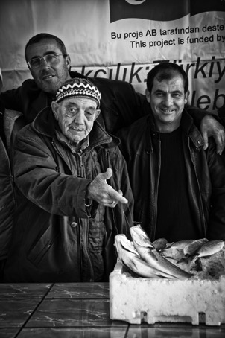
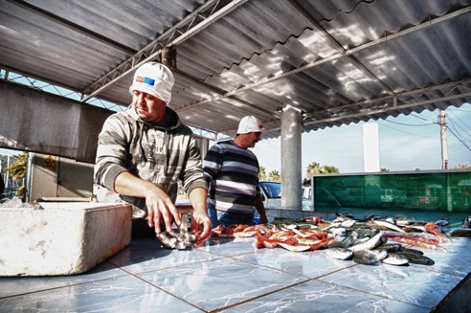
Balıkçılık: Türkiye ve İtalya Arasında Sürdürülebilir Ağlar Kurma

Slide 13
Sevgi Dolu Bir Ailede Büyümek Her Çocuğun Hakkı
HİBE FAYDALANICI KURUM Denizli Koruyucu Aile Derneği
ORTAKLAR International Child Development Initiatives - Hollanda
PROJE SÜRESİ 12 Ay
BÜTÇE 161.605,37 €
PROJENİN UYGULANDIĞI ŞEHİRLER Denizli , İstanbul, Ankara, İzmir, Kayseri, Hatay, Gaziantep, Balıkesir - Türkiye
Leiden - Hollanda

Slide 14
Sevgi Dolu Bir Ailede Büyümek Her Çocuğun Hakkı

Slide 15
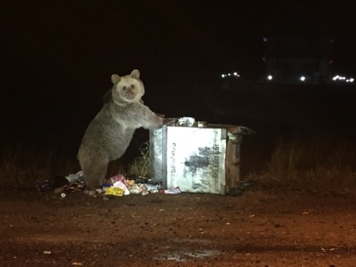
Bozayıların Korunması
HİBE FAYDALANICI KURUM Istituto Oikos Onlus - İtalya
ORTAKLAR KuzeyDoğa Derneği
PROJE SÜRESİ 12 Ay
BÜTÇE 164.215,89 €
PROJENİN UYGULANDIĞI ŞEHİRLER Lombardy Region, Trento Autonomous Province - İtalya, Kars -Türkiye

Slide 16
Bozayıların Korunması

Slide 17
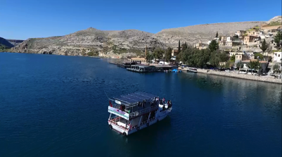
İklim Değişikliği için Sivil Diyalog
HİBE FAYDALANICI KURUM Gaziantep İstanbul Teknik Üniversitesi Mezunları Derneği
ORTAKLAR Hasan Kalyoncu Üniversitesi Universitat für Bodenkultur Wien - Avusturya
PROJE SÜRESİ 15 Ay
BÜTÇE 147.682,35 €
PROJENİN UYGULANDIĞI ŞEHİRLER Gaziantep

Slide 18
İklim Değişikliği için Sivil Diyalog

Slide 19
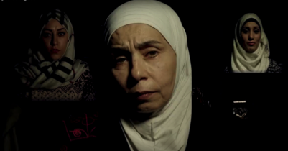
Kadınlar Göç Yolunda
HİBE FAYDALANICI KURUM Kadın ve Demokrasi Derneği (KADEM)
ORTAKLAR Uluslararası Mülteci Hakları Derneği – Türkiye Eurocultura - İtalya
PROJE SÜRESİ 12 Ay
BÜTÇE 164.968,86 €
PROJENİN UYGULANDIĞI ŞEHİRLER Vicenza – İtalya İstanbul, Gaziantep - Türkiye

Slide 20
Kadınlar Göç Yolunda

Slide 21
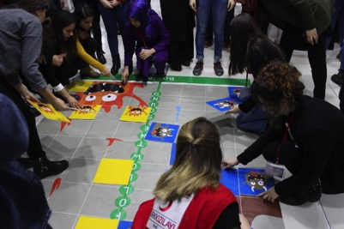
Hayat Kurtar Yaşamları Değiştir
HİBE FAYDALANICI KURUM Türkiye Kızılay Derneği Eskişehir Şubesi
ORTAKLAR Saude Em Portugues – Portekiz
PROJE SÜRESİ 14 Ay
BÜTÇE 121.178,70 €
PROJENİN UYGULANDIĞI ŞEHİRLER Eskişehir

Slide 22
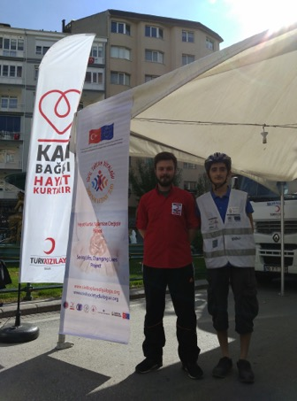
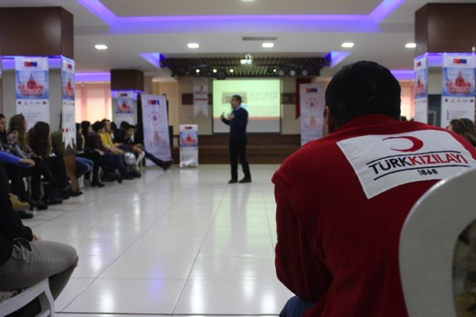
Hayat Kurtar Yaşamları Değiştir

Slide 23
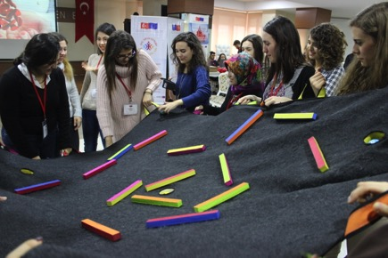
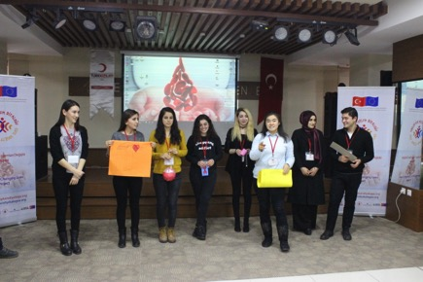
Hayat Kurtar Yaşamları Değiştir

Slide 24
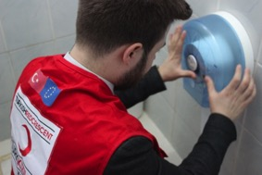
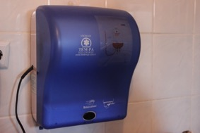
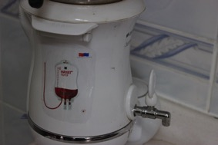
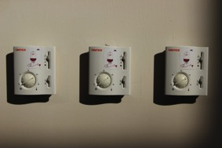
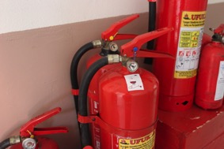
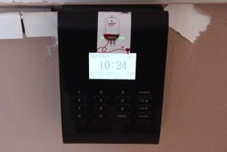
Hayat Kurtar Yaşamları Değiştir

Slide 25
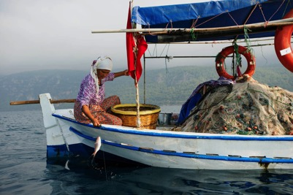
AB Ortak Balıkçılık Politikasının Gökova'da Uygulanması
HİBE FAYDALANICI KURUM Fauna & Flora International – Birleşik Krallık
ORTAKLAR Akdeniz Koruma Derneği - Türkiye
PROJE SÜRESİ 12 Ay
BÜTÇE 107.895,22 €
PROJENİN UYGULANDIĞI ŞEHİRLER Muğla

Slide 26
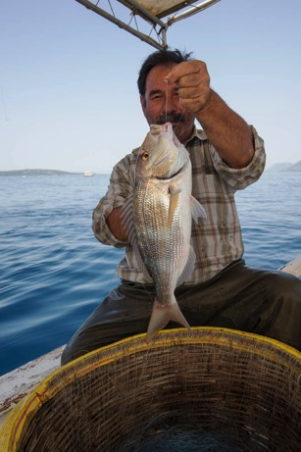
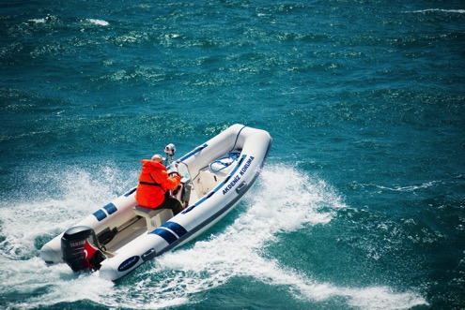
AB Ortak Balıkçılık Politikasının Gökova'da Uygulanması

Slide 27
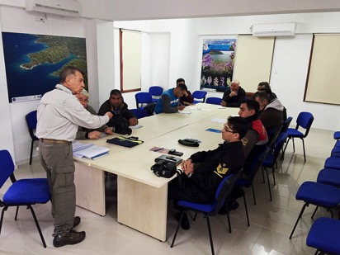
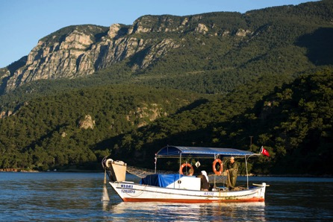
AB Ortak Balıkçılık Politikasının Gökova'da Uygulanması

Slide 28
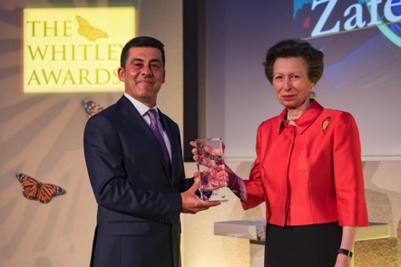
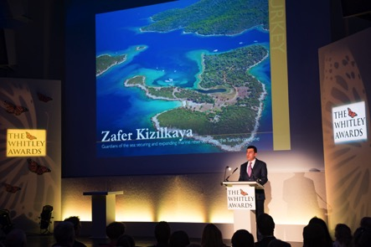
AB Ortak Balıkçılık Politikasının Gökova'da Uygulanması

Slide 29
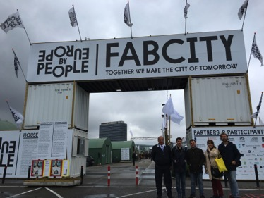
KOBİ’ler için Kurumsal Sosyal Sorumluluk
HİBE FAYDALANICI KURUM Türk Girişim ve İş Dünyası Konfederasyonu
ORTAKLAR Türkiye Kurumsal Sosyal Sorumluluk Derneği Stichting MVO Nederland - Hollanda
PROJE SÜRESİ 13 Ay
BÜTÇE 164.957,63 €
PROJENİN UYGULANDIĞI ŞEHİRLER İstanbul – Türkiye Utrecht - Hollanda

Slide 30
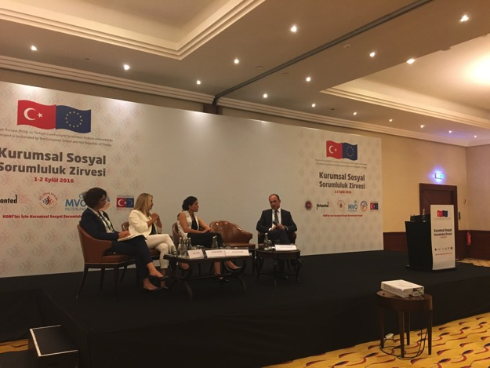
KOBİ’ler için Kurumsal Sosyal Sorumluluk

Slide 31
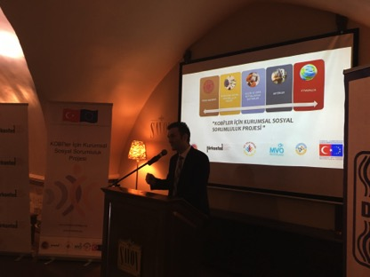
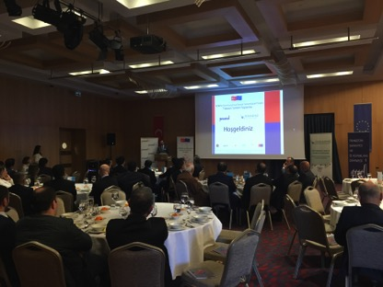
KOBİ’ler için Kurumsal Sosyal Sorumluluk

Slide 32
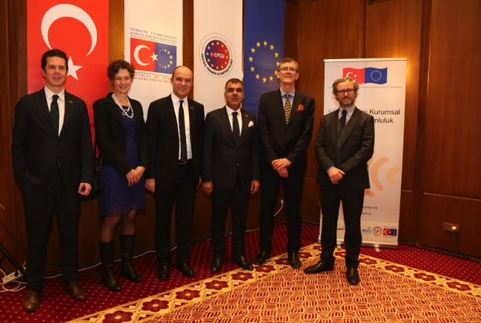
KOBİ’ler için Kurumsal Sosyal Sorumluluk

Slide 33
www.siviltoplumdiyalogu.org

Slide 34
Sivil Toplum Diyaloğu

Slide 35
TEŞEKKÜRLER

